Slide 1


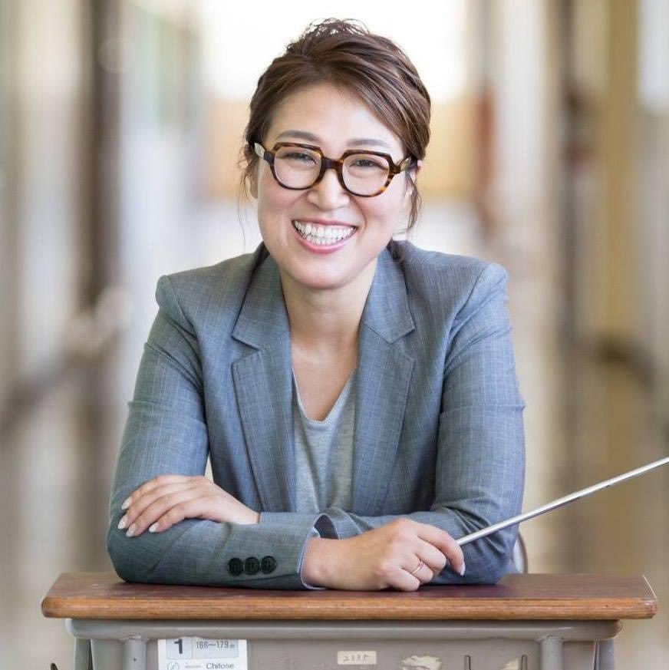
報道関係各位
2021年8月5日
NEWS RELEASE【書籍のご案内】
潜在意識ちゃんに語りかけることで本当の望み・願い・夢に気づける―。
７日間で
なりたい私になれるワーク
2021年8月20日発刊
株式会社あさ出版（代表取締役：佐藤和夫、所在地：東京都豊島区）は、大石洋子著『７日間でなりたい私になれるワーク』を2021年8月20日（金）に刊行いたします。
ワークをするだけで潜在意識は変化し、望み・願い・夢が叶います！
仕事、人間関係、恋愛、お金、etc...あなたを困らせているものは全部、あなたの思考が創り出しています。
１日１個のワークをたった７日間するだけで、あなたの潜在意識は変化し、望み・願い・夢が叶います。
過去10年以上ものカウンセリング経験があり、思考の学校の代表理事で、多くの悩みを解決してきた著者が、「思考が現実化する」仕組みを分かりやすく解説するとともに、「思考が現実化する」ための簡単なワークをご紹介します。
タイトル：７日間でなりたい私になれるワーク
ページ数：１８４ページ 著者：大石洋子
価格：1,430円(10％税込） 発売日：2021年8月20日
ISBN：978-4-86667-300-4
【目次】
プロローグ
Day1 私が本当に欲しいものはなんだろう？
Day２ 欲しいものは周りの人たちが運んでくれる
Day３ 嫌な人こそ大切なメッセンジャー
COLUMN ★1 現実が変わらないと思ったら……
Day４ 私が私の世界一の味方になってあげる
Day５ みんなから応援される私になる
COLUMN ★２ 思考の現実化と親との関係
Day６ マイルールを取り除いて自由になる
Day７ 自分に「大好き♡」って言ってみよう
エピローグ
【著者プロフィ―ル】
大石 洋子（おおいし ようこ）
一般社団法人 思考の学校 校長。
1974 年、神奈川県生まれ。30 歳の時に息子を授かったが、夫の仕事が忙しくワンマン子育てによって産後鬱に。出産前に自宅でしていたアロマサロンを再開したものの業務に追われ夫との関係が悪化し、離婚。人生が八方塞がりとなる。その後、「思考が現実化」する仕組みを学び、実践した結果、スルスルと現実が良い方向へ。「思考が現実化」する仕組みを多くの人に知ってもらいたいと思い、一般社団法人 思考の学校を起ち上げる。10 年以上ものカウンセリング経験に基づいた分かりやすい解説が好評となり、現在はカウンセリングと認定講師養成講座をメインに行っている。著書に、『宇宙一ワクワクするお金の授業』（すばる舎）がある。

Slide 2
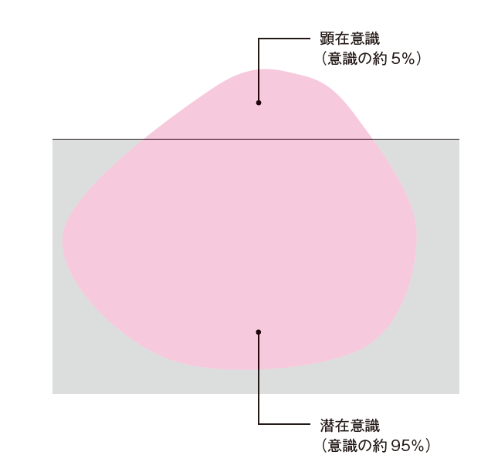
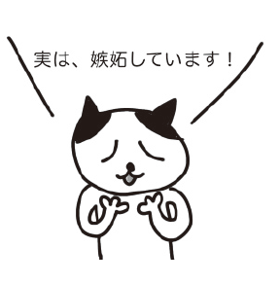

「なりたい私」になれないのは、2つの意識が原因！？
思考には、顕在意識で行うものと潜在意識で行うものの２種類があります。
顕在意識は私たちが普段認識できている意識、
潜在意識は認識できていない意識です。
潜在意識は意識の約95％を占めており、潜在意識の
中に潜んでいる思考が私たちの現実を形づくっています。
顕在意識と潜在意識の間に乖離があったり、ギャップが大きかったりすると、私たちは思いどおりの人生を送れていないように感じてしまいます。その結果、苦しんだり、悩んだりするのです。
本書では、この潜在意識の存在を知り、コンタクトを
取れるようにするためのワークをご紹介します。
「なりたい私」になれる７日間を体験していただきます。
※書籍より一部抜粋要約
かいり
潜在意識ちゃんの存在を知り、コンタクトを取れるようになるワークを多数掲載
※書籍より一部抜粋要約
嫉妬心を手放してスムーズに思考を現実化するワーク
〈用意するもの〉
・鉛筆、またはペン（何色でもＯＫです）
・Ａ４サイズの紙、またはＢ５サイズのノート
〈手順〉
１．あなたが願っていることや手に入れたいものを
思い浮かべて書き出します。
２．手順１で思い浮かべたものをすでに手に入れている周りの人に対して、
モヤモヤした気持ちや苛立たしい気持ちを抱いていないか、
自分の心に問いかけて、その人の名前を書き出します。
３．「正直に告白するならば、私は〇〇さんに嫉妬しています！」
というふうに、あなたの思いをぶっちゃけて、書き出します。
４．手順３で書き出したものに大きくバッテンをつけます。
５．声に出して潜在意識ちゃんに感謝します。
「〇〇さんへの嫉妬は間違いでした。本当はまもなく私にも□□（手順１で書き出した内容）が現れますよのサインでした！ だから、やったね私！ おめでとう！潜在意識ちゃん、教えてくれてありがとう」
〈ワークのポイント〉
他にも
【自己肯定感を増し増しにするためのワーク】
【みんなから応援されるようになるワーク】
【願いが叶わない理由に気づくためのワーク】等
望み・願い・夢が叶うためのワークを掲載
①手を動かして「書く」 ② 声を出して「言う」
③ 潜在意識ちゃんへの語りかけは、
あたかも潜在意識ちゃんが、
あなたの目の前にいるかのようにお話しする
書評・著者インタビュー等のご検討をいただければ幸いです。情報掲載、画像提供の問い合わせ
古垣（フルガキ）TEL：03-3983-3225 090-4424-6911 furugaki@asa21.com
株式会社あさ出版 東京都豊島区南池袋2-9-9 第一池袋ホワイトビル6階

Slide 3
７日間で
なりたい私に
なれるワーク
大石洋子 著
2021年8月20日発刊

